Slide 1
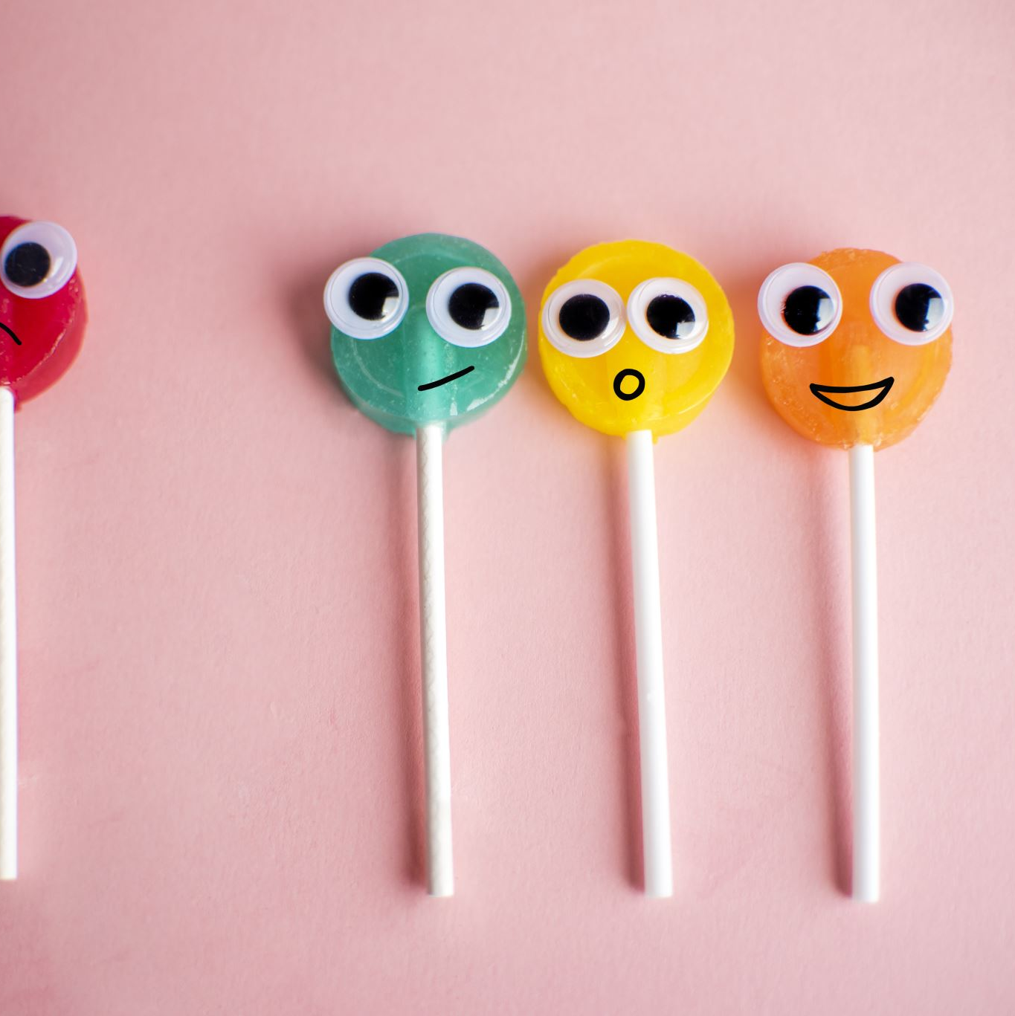
DIGITAL STORYTELLING
Manuela Sanzin
Corso: Tecnologie per la comunicazione
a.a. 2021/2022

Slide 2
QUANDO NASCE
Il concetto digital storytelling nasce negli anni ‘90 negli Stati Uniti grazie a Joe Lambert e Dana Atcheley. I quali, all’interno di una performance teatrale, realizzano un sistema interattivo multimediale creando sullo sfondo uno schermo che proietta immagini di storie di vita degli attori.

Slide 3
DALLE ORIGINI AD OGGI
L’arte di raccontare è parte dell’uomo. La narrazione ha permesso all’uomo di trasmettere il proprio sapere ed è stata la base dello sviluppo culturale e dell’educazione.
Nel corso degli anni sono nati nuovi strumenti per raccontare storie, la radio e la televisione.
Oggi grazie ad internet chiunque può creare delle storie da condividere nei social network.

Slide 4
CHE COS’E’?
Il digital storytelling è una narrazione realizzata con strumenti digitali, presentata sottoforma di breve filmato che combina immagini, testi, una voce narrante, suoni e/o musica.

Slide 5
I 7 ELEMENTI FONDAMENTALI DEL DIGITAL STORYTELLING PER JOE LAMBERT E DANA ATCHLEY
POINT OF VIEW: Le storie devono essere personali e autentiche.
DRAMATIC QUESTION: Raccontare qualcosa di importante per il narratore.
EMOTIONAL CONTENT: Il contenuto deve essere coinvolgente.
THE GIFT OF YOUR VOICE: E’ importante registrare il video con la propria voce.
THE POWER OF THE SOUNDTRACK: L’importanza della musica e degli effetti sonori.
ECONOMY: Bisogna essere sintetici.
PACING: Il ritmo e l’andatura della storia ne definiscono il successo.

Slide 6
DIGITAL STORYTELLING PROCESS
TROVARE UN’IDEA
RICERCA
SCRITTURA DELLA STORIA
STORYBOARD: rappresentazione grafica sotto forma di sequenze in ordine cronologico
RACCOLTA O CREAZIONE DI IMMAGINI, AUDIO E VIDEO
CONDIVISIONE
FEEDBACK E RIFLESSIONI

Slide 7
COSA SI PUO’ RACCONTARE:
CON IL DIGITALRTORYTELLING SI PUO’:
Documentare un evento (viaggio di istruzione, uscita didattica).
Raccontare un’attivita o esperienza (lavoro di gruppo, progetto di classe).
Realizzare contenuti su un tema, un autore o un problema.
Creare un portfolio, documentando il percorso formativo.
Esporre un progetto.

Slide 8
QUANDO VIENE USATO
Il digital storytelling viene usato nella comunicazione politica, nel management e nella comunicazione pubblica. Viene impiegato anche nel contesto scolastico:
Attraverso un racconto gli studenti possono imparare meglio ed in modo più efficace.
Le emozioni e l’immaginazione verranno coinvolte e stimulate maggiormente.
Gli insegnanti possono offrire un accesso più semplice a concetti astratti.

Slide 9
Uno degli aspetti più interessanti è l’uso creativo della tecnologia per facilitare l’apprendimento. Il digital storytelling è ritenuto dalla Commisione Europea nel 2017 una delle tecniche per la promozione delle competenze proprio per le competenze digitali richieste per raccontare una storia.

Slide 10
ALCUNE PIATTAFORME: SUTORI
Sutori è un tool che consente di realizzare in modo semplice e gratuito timeline interattive e multimediali.
Una funzione interessante di Sutori è la possibilità di creare delle collaborazioni tra studenti mentre per gli insegnanti è possibile monitorare l’andamento e il progresso delle classi “virtuali” create.

Slide 11
TIKI TOKI
Si tratta di una software web-based che permette di realizzare linee del tempo con la possibilità di inserire testo, link, immagini, file mp3, video da YouTube.

Slide 12
STORYMAPS
Un’altra forma di narrazione è quella che si basa sull’utilizzo di mappe geografiche.
Tra gli strumenti disponibili sul web per la creazione di storymaps vi sono: StoryMapJS, Build a Map, Google Tourbuilder.

Slide 13
THINGLINKE
Thinglinke può essere utilizzato per lo storytelling nella didattica prettamente visuale. Le possibilità di utilizzo di un’immagine per lo storytelling digitale sono svariate: le immagini possono essere mostrate in una presentazione e accompagnate da link, testi o dalla voce registrata di un narratore.

Slide 14
PRO
Il racconto è una forma di comunicazione naturale ed intuitiva.
E’ una forma di insegnamento più coinvolgente rispetto alle lezioni frontali e durante la DaD e la DDI è stata utilizzata per coinvolgere gli studenti.
Gli alunni sono coinvolti in prima linea e imparano in modo consapevole ad utilizzare la tecnologia.
Gli studenti migliorano le loro capacità di narrazione, di scrittura e di sintesi.
Sviluppa la competenze tecnologiche individuate del Consiglio Europeo.
Ciò che viene appreso permane nel tempo e permette di confrontare i progressi degli studenti.

Slide 15
CONTRO
Non tutti i docenti hanno adeguate competenze informatiche.
La creazione di una storytelling richiede molto tempo sia da parte dei docenti che degli studenti.
La presenza in classe di un solo insegnante non è sufficiente a garantire il supporto necessario agli alunni, soprattutto all’inizio.
Nella scuole mancano gli strumenti informatici necessari.

Slide 16
CONCLUSIONI
Secondo me utilizzare il digital storytelling permette agli alunni di acquisire determinate competenze tecnologiche, di narrazione, di scrittura e di sintesi in modo più stimolante e creativo.
Inoltre in un momento come quello che stiamo vivendo, questa modalità permette agli alunni di apprendere in modo più interattivo e di lavorare in gruppo sviluppando le relazioni con i compagni.

